Slide 1
Създаване на презентация по избрана съдържателна част. Форматиране на графични и текстови обекти (упражнение)
МОДУЛ: КОМПЮТЪРНА ПРЕЗЕНТАЦИЯ

Slide 2
1. Анализ на основни понятия и процедури.

Slide 3
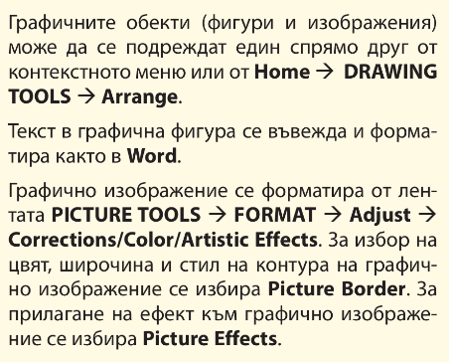
1. Анализ на основни понятия и процедури.

Slide 4
1. Анализ на основни понятия и процедури.

Slide 5
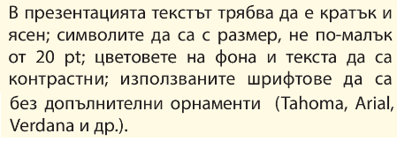
1. Анализ на основни понятия и процедури.

Slide 6
2. Вмъкване на графични обекти в презентация.

Slide 7
2. Вмъкване на графични обекти в презентация.

Slide 8
2. Вмъкване на графични обекти в презентация.

Slide 9
3. Форматиране на графична фигура.

Slide 10
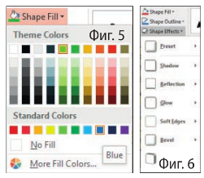

Slide 14
4. Въвеждане, редактиране и форматиране на текст в графична фигура.

Slide 15
5. Форматиране на графично изображение.

Slide 16
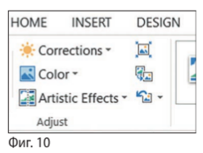

Slide 17
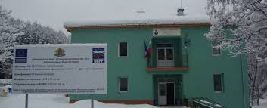

Slide 18
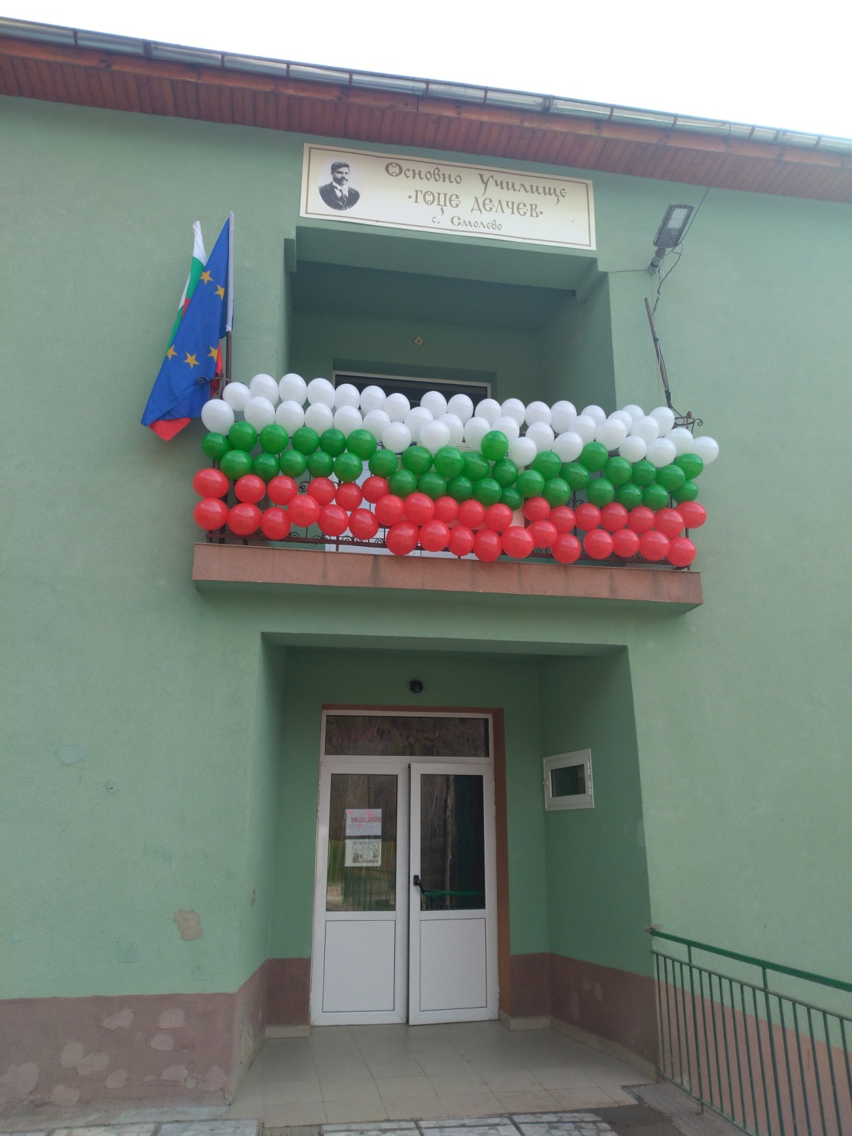

Slide 19
6. Задачи и упражнения.
Създаване на презентация по зададена тема –
Моето училище

